Slide 1

物联网教学科研平台II型4412 Linux版\物联网无线传感网络部分\tools\ChipconFlashProgrammer，安装之后会在桌面上生成如下图标。

Slide 2
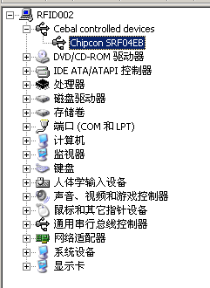
选择zigbee模块之后，设备连接成功，会在设备管理器里面产生Cebal controlled devices 的选项。对应的Chipon SRF04EB为正确驱动。（如果不是Chipon SRF04EB，就手动驱动。单击鼠标右键，在弹出菜单中选择“安装驱动程序”。）

Slide 3
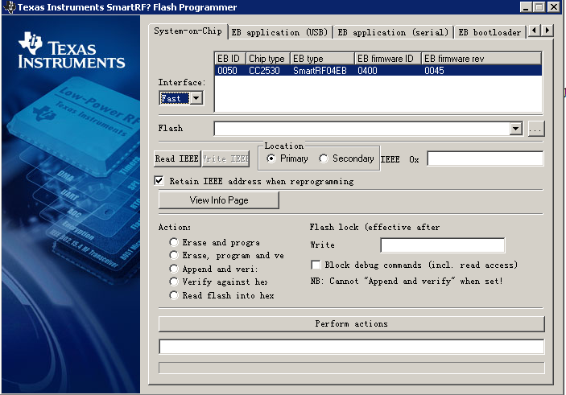
打开Flash Programmar工具之后，识别到zigbee模块(首先选择模块, 如协调器)，Interface 选Fast, 如果没有识别，就拔插方口线一次，然后识别，效果如图(出现蓝色长条信息)。

Slide 4
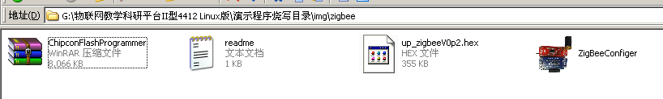
找到镜像文件目录，将up_zigbeeV0p2.hex文件拷贝到桌面上。

Slide 5
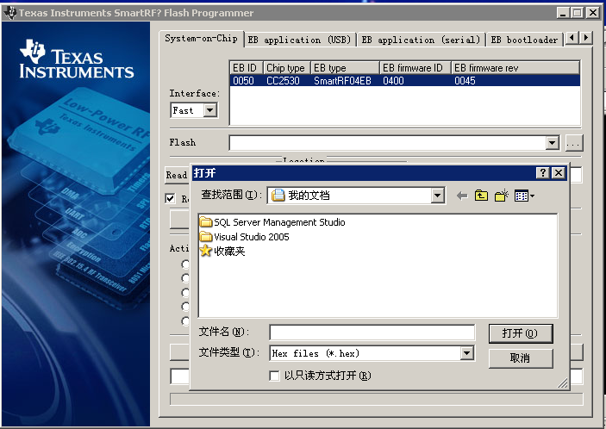
点击下图中红色方框内部的按钮，选择zigbee镜像文件。

Slide 6
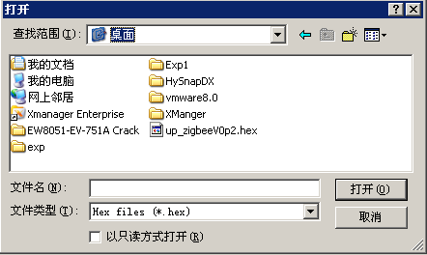
选择镜像文件的所在目录，打开up_zigbeeV0p2.hex。

Slide 7
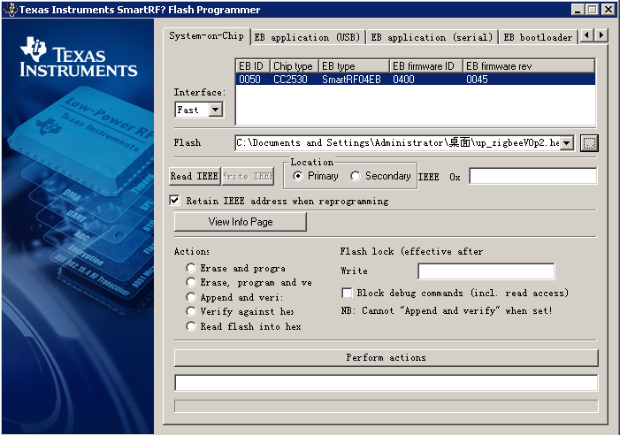
打开之后，会在软件界面上面显示出该镜像的路径，如下图。

Slide 8
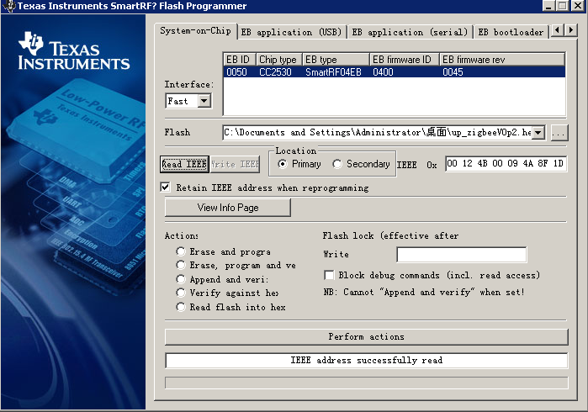
先选择Primary，再点击Read IEEE。

Slide 9
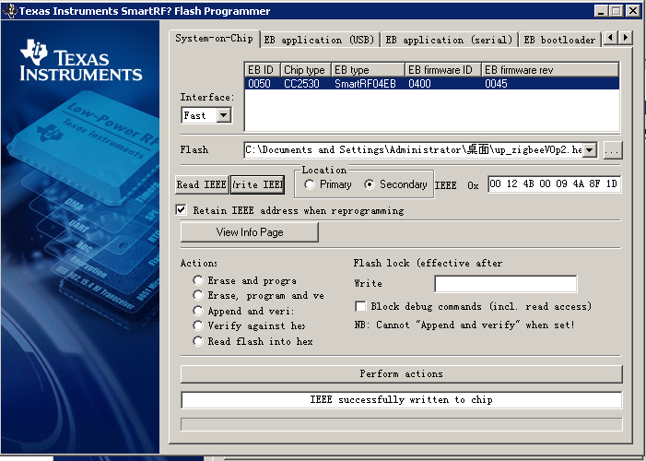
然后选择Secondary，再点击Write IEEE。

Slide 10

在Action下面选择第一项。

Slide 11
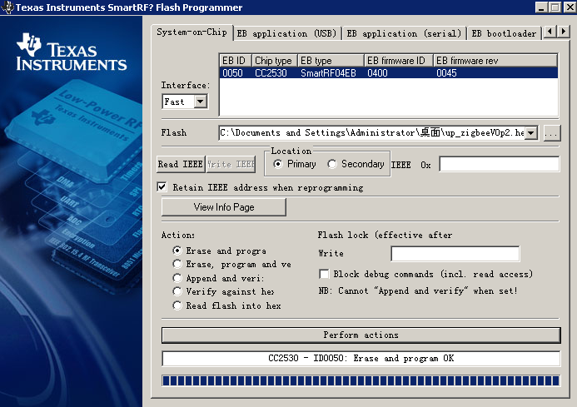
点击Perform actions。如下图，即表示程序下载程序。此时被选择模块节点上的红灯和绿灯同时闪烁

Slide 12
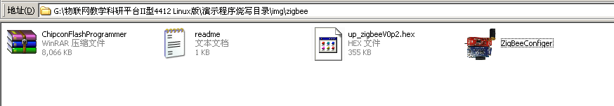
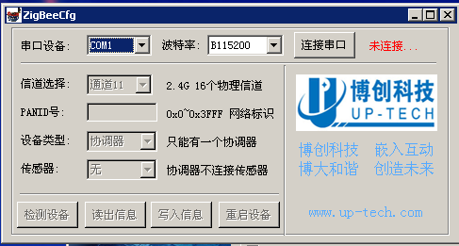
烧写完程序之后，需要进行程序的配置。

Slide 13
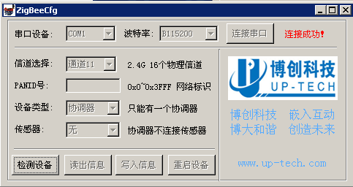
关闭Xshell，打开ZigbeeConfiger软件。如果恢复单个zigbee模块的程序，需要知道未被重新烧写程序的信道和PANID号。此时通过物联网平台上面的选择键选择未被重新烧写程序的zigbee模块，在ZigbeeConfiger软件上面点击连接串口。

Slide 14
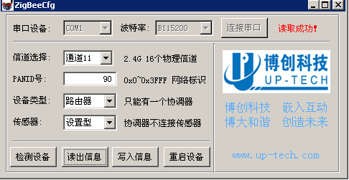
然后点击检测设备。读取信息查看zigbee模块的配置信息。

Slide 15
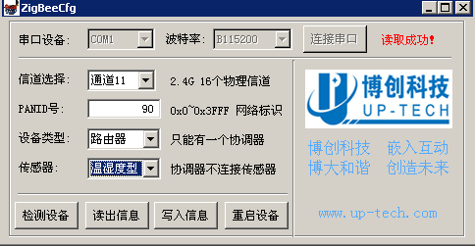
读取到的PANID号为90，信道为通道11。此时配置重新烧写出厂程序的zigbee模块，设置的PANID号和信道要和平台上其他zigbee模块的PANID号和信道一致。不同实验箱的PANID号一定不同(用LCD屏幕显示的)，信道可以相同(距离太近的实验箱信道也不能相同, 最好都映射到11-20)。
此处以配置温湿度传感器的zigbee模块为例，进行配置。

Slide 16
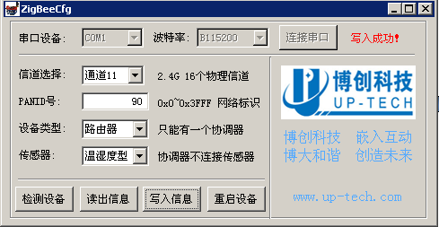
点击写入信息。
写入信息之后，再选择读出信息，会显示出当前zigbee模块配置，检测是否成功。成功之后点击重启设备。

Slide 17
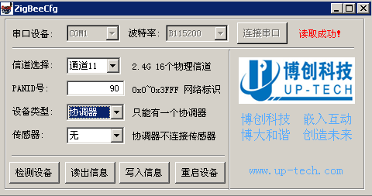
协调器的配置需要点击设备类型的下拉框，选择协调器，对应的传感器选择无，PANID号和信道要保证和路由器的PANID号和信道一致即可。其他路由器依次为温湿度型, 烟雾, 红外对射,通用中断,设置型.每次都要从”先选择Primary，再点击Read IEEE”这一步开始。

